Slide 1


VTOL飛機起落架設計
無人機智慧化輔助設計平台原型建構計畫
複合材料實驗室
虎尾科技大學 飛機工程系

Slide 2
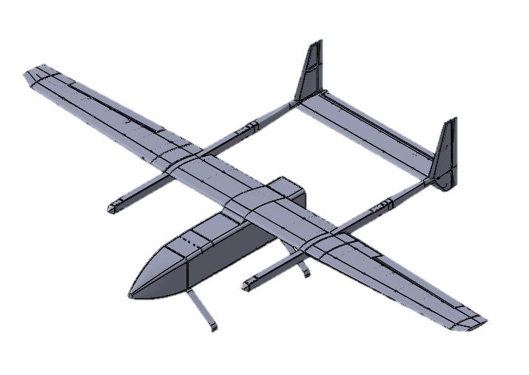
目錄
整體飛機CAD
機翼分解圖
起落架介紹以及相關設計參數
優化流程圖
最佳化設計
優化數據
完成設計

Slide 3
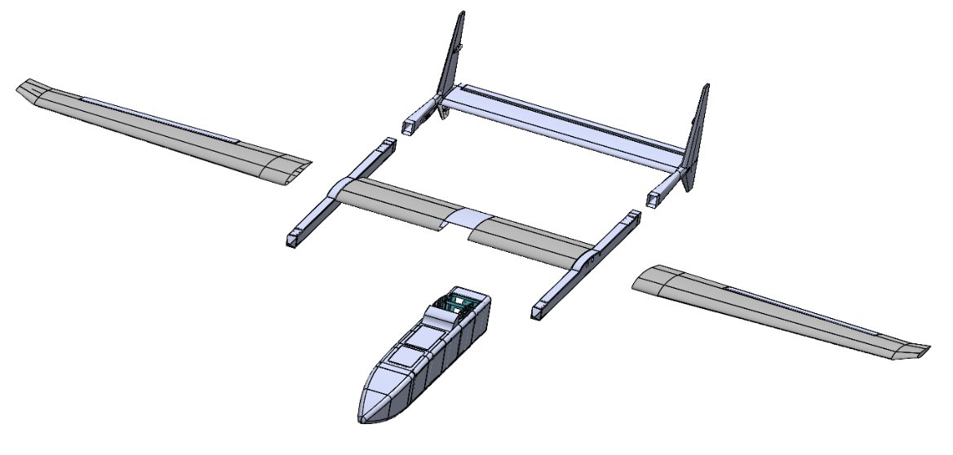
整機CAD
組裝部分:
機身
中機翼與左右機身
左機翼
右機翼
水平與垂直尾翼
5
3
2
3
1

Slide 4
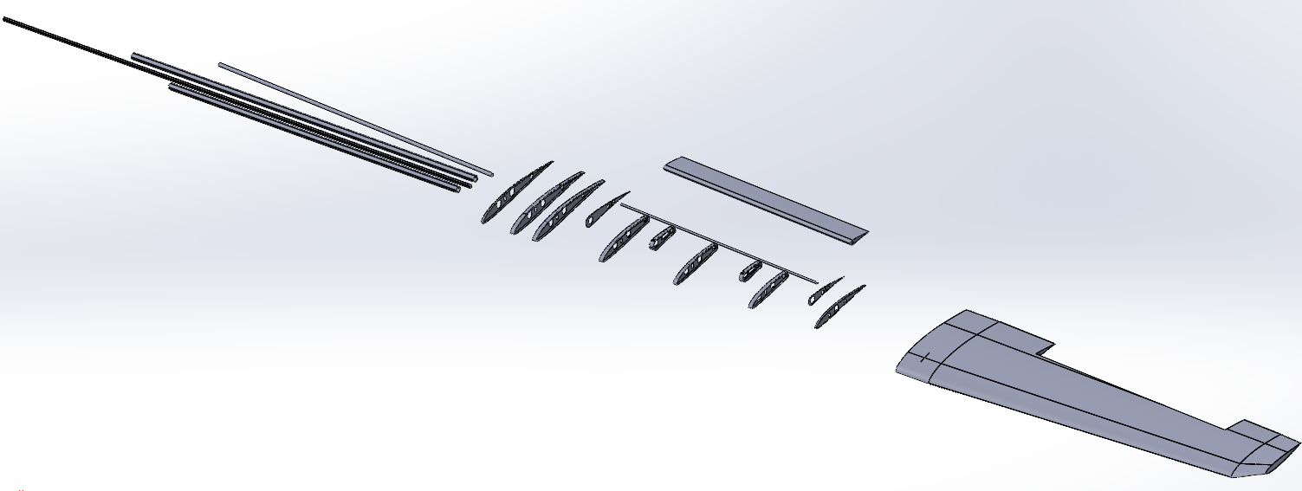
機翼分解圖
組裝部分:
副翼
大樑、副樑、轉軸
翼肋
左機翼蒙皮
2
1
3
4

Slide 5
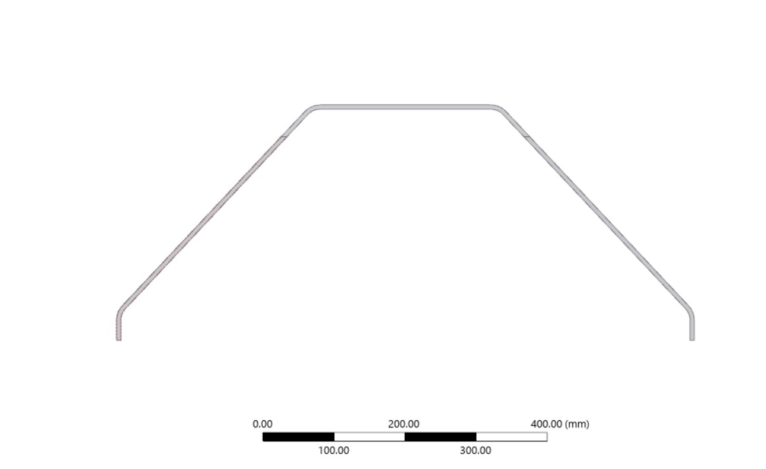
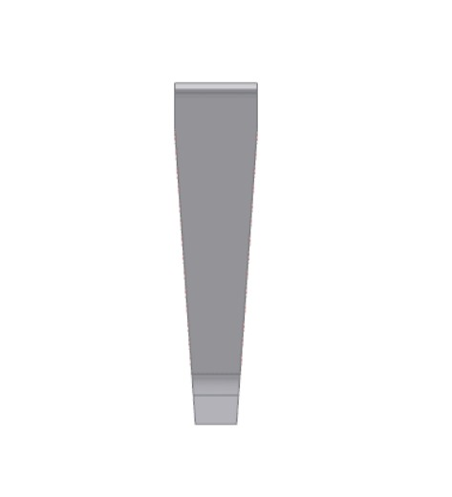
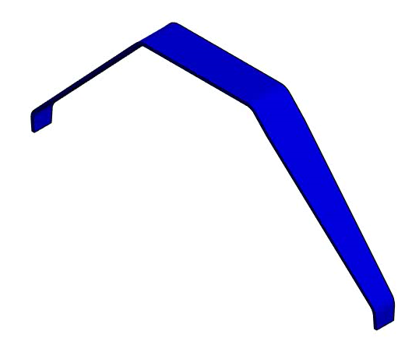
起落架相關設計參數
材料種類：根據初始設計的重量、環境、價錢、強度選擇合適的材料。
➤ 例： AL7075、AL6061-T1
厚度（T）：起落架的厚度要根據它承受的力量來決定，目標是達到重量輕又安全的最佳平衡。
折彎曲率（R）：根據模型厚度，取3倍作為折彎曲率的半徑，已符合製造工法。
高度（h）：按照定翼機後推引擎的螺旋槳最低處設計起落架高度。
跨度（Span）：起落架兩邊的距離。
寬度（W）：起落架的厚度要根據它承受的力量來決定，目標是達到重量輕又安全的最佳平衡。
R
h
W
Span

Slide 6
起落架設計優化流程

Slide 7
最佳化設計條件
設定邊界條件(BC):
Weight:飛機重量60Kg，故單邊取30Kg。
G:落地衝擊G力取2倍。
故受力條件取60Kg≈600N
設計優化目標與條件：
定義目標（Objective）:
Mass < 1.5 kg（重量上限）
確立設計變數（DV，Design Variables）:
材料類型 (6061, 7075)、厚度 T、高度 h、半徑 R、寬度 w1,w2、跨度Span
設定限制條件（SV，Constraints）:
安全係數 > 1.25（結構強度限制）
30mm < 變形量 < 50mm（幾何限制）

Slide 8
人工優化迭代
 | 寬度w | 寬度w2 | 厚度T | 跨度 Span | 高度h | 最大應力 | 變形量 | 安全係數 | 重量
CASE1 | 45 | 25 | 10 | 800 | 325 | 63.82 | 7.05 | 4.39 | 2.43
CASE2 | 45 | 25 | 8 | 800 | 325 | 101.86 | 14.26 | 2.75 | 1.94
CASE3 | 40 | 25 | 10 | 800 | 325 | 71.90 | 7.63 | 3.89 | 2.30
CASE4 | 40 | 25 | 8 | 800 | 325 | 115.34 | 15.47 | 2.43 | 1.83
CASE5 | 40 | 20 | 8 | 800 | 325 | 115.78 | 16.50 | 2.42 | 1.69
…
OK
CASE18 | 40 | 20 | 6 | 800 | 325 | 223.65 | 45.91 | 1.25 | 1.26

Slide 9
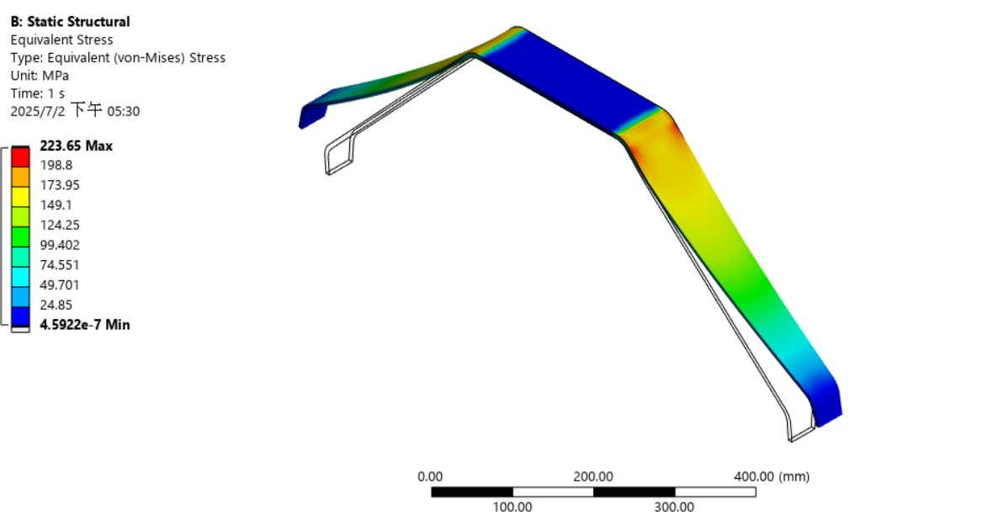
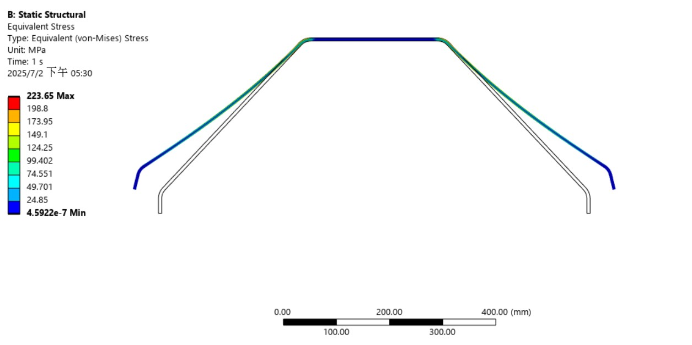
完成設計
設計完成並符合目標與限制條件:
目標: 1.26 < 1.5 kg
限制條件:
安全係數 < 1.25
30mm < 45.91 < 50mm

Slide 10
報告完畢

